Slide 1
集成电路课程设计
10-bit Cyclic ADC Design
清华大学集成电路学院
2022年春季学期
邓伟
wdeng@tsinghua.edu.cn

Slide 2
Outline
Specifications
Principle of Cyclic ADC
Behavior model
Circuit-level model
Transistor-level design
Layout design
Conclusion

Slide 3
Specifications
Parameter | Requirement
Resolution | 10-bit
Accuracy | >9-bit
SFDR | >65dBc@2MHz
Sampling rate | 5MHz
Analog input bandwidth | >5MHz
Input range | 2V differential
Power dissipation | <10mW
Power supply | 1.8V±10%
Operating temperature | 0~80 ºC
Die size | <2mm²
Process | 0.18um CMOS

Slide 4
Outline
Specifications
Principle of Cyclic ADC
Behavior model
Circuit-level model
Transistor-level design
Layout design
Conclusion

Slide 5
A/D转换原理
单步转换(Flash ADC)
V_{R}
V_{R}
0
V_{R15}
-
0
+
0
V_{R14}
-
V_{in}
0
温度码
-->
二进制
译码
译
码
1
+
1
V_{R13}
-
1
m=4
1011
+
1
1
1
V_{R2}
-
1
+
1
-
1
V_{R1}
1
+
1
V_{in}
4-bit Flash ADC转换原理

Slide 6
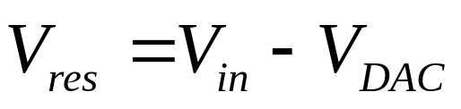
A/D转换原理
两步转换
SHA
V_{res}
coarse
A/D
D/A
-
fine
A/D
V_{s}
V_{in}
10
11
V_{R}
V_{in}
V_{R}/4
V_{res}
4-bit ADC两步转换原理

Slide 7
A/D转换原理
多步转换
V_{s}
V_{in}
V_{resi}
SHA
step1
step2
…
stepi
fine
A/D
A/D
D/A
-
V_{R}
4-bit ADC四步转换原理
Vin
V_{R}/2
V_{R}/4
Vres1
Vres2
V_{R}/8
Vres3

Slide 8
A/D转换原理
多步转换
V_{s}
V_{in}
Vresi
SHA
step1
step2
…
stepi
fine
A/D
A/D
D/A
-
G
V_{R}
V_{R}
V_{R}
V_{R}
4-bit A/D example
Vin
Vres2
Vres1
Vres3

Slide 9
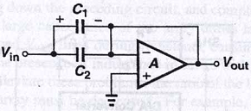
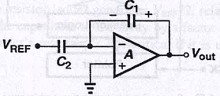
A/D转换原理
多步转换
ph1
ph2
V_{s}
V_{in}
Vresi
SHA
stage1
stage2
…
stagei
fine
A/D
相邻级交替工作
S/H
A/D
D/A
-
G
MDAC
MDAC的开关电容电路实现
采样(ph1)
D/A、相减及放大(ph2)

Slide 10
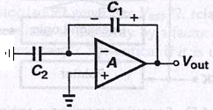
A/D转换原理
循环多步转换
ph1
ph2
Vs
SHA
stage
fine
A/D
SHA的开关电容电路实现
采样(ph1)
放大保持(ph2)

Slide 11
A/D转换原理
循环多步转换
ph1
ph2
Vs
stage1
stage2
fine
A/D
由SHA -> stage1
每次循环转换位数从1-bit -> 2-bit
转换效率提高一倍

Slide 12
A/D转换原理
V_{res1}
x2
-
x2
-
V_{res2}
Vs
-
+
-
+
-
A/D
第一级在转换周期第一次采样时对Vs采样，在随后就对Vo2采样，这样构成循环转换，故称为cyclic
MDAC
V_{R}
-V_{R}
V_{R}
-V_{R}
由两级电路构成，每级完成采样、放大、A/D、D/A、模拟减法等功能；一般把采样、放大、D/A、模拟减法功能用一个开关电容放大器来完成，乘之为MDAC；A/D功能由比较器完成。

Slide 13
A/D转换原理
Vo
注意：当比较器有失调时，输出的阶跃位置将不在Vi=0处，此时输出将超出(-Vr, Vr)的范围，将导致后面各级转换出错！
Vr
-Vr
Vr
Vi
-Vr
Vo=2Vi+Vr when A/D output 0
Vo=2Vi-Vr when A/D output 1
1-bit级电路的输入输出关系
一般都采用1.5-bit级电路，利用一定的冗余信息来校正比较器失调，防止其影响正常的A/D转换

Slide 14
A/D转换原理
只要比较器失调<V_{R}/4，就不会出现输出Vo超出(-V_{R}, V_{R})的情况！所以，对于1.5-bit级，比较器可采用失调大、但功耗低的动态比较器
Vo
Vi
Vo
x2
-
00
01
10
0.25V_{R}
-0.25V_{R}
+
-
+
-
-V_{R}
0
V_{R}
Vi
-0.25V_{R}
0.25V_{R}
r
1.5-bit级电路
V_{R}
0
V_{R}
-V_{R}
r
Vo=2Vi+V_{R} when A/D output 00
Vo=2Vi when A/D output 01
Vo=2Vi-V_{R} when A/D output 10
输入输出关系

Slide 15
10-bit ADC设计方案
ph1
ph2
Vs
1.5-bit
stage1
1.5-bit
stage2
2-bit
ADC
ph1
ph2
一个转换周期 = 4个循环
每个循环完成2-bit的有效转换
总的分辨率 = 4*2 + 2 = 10-bit
总的采样率 = fc/4

Slide 16
Outline
Specifications
Principle of Cyclic ADC
Behavior model
Circuit-level model
Transistor-level design
Layout design
Conclusion

Slide 17
行为级模型
基于MATLAB语言
基于第一部分所描述的级电路框图和循环式转换原理的行为描述
综合考虑了各种非理想因素
  单元电路有限指标
  集成元件的失配
  电路噪声
用于快速验证算法的可行性、分析各种电路参数与总体性能的关系

Slide 18
行为级仿真需要解决的问题
基于10-bit Cyclic ADC的行为级模型做分析：系统指标： SNDR>60dB、SFDR>65dBc。那么，对于OTA增益为80dB的情况，电容值的分布应满足什么要求? （不考虑热噪声的影响）
  动态性能SNDR与SFDR的定义？
  如何仿真求取SNDR和SFDR？
  如何将系统指标与元件参数的分布联系起来？

Slide 19
动态性能的定义
ADC
P_{S}
V_{i}
FFT
+
P_{d}+P_{n}
V_{n}
ADC在将信号从模拟域转换到数字域的过程中：
  加入了量化噪声和电路噪声
  加入了ADC非线性所导致的谐波失真
ADC输出中包括信号、谐波失真、量化噪声和电路噪声，SNDR定义为信号与噪声加失真的功率之比，SFDR定义为信号与最大杂波的功率比
一般采用频域FFT分析法来计算SNDR和SFDR

Slide 20
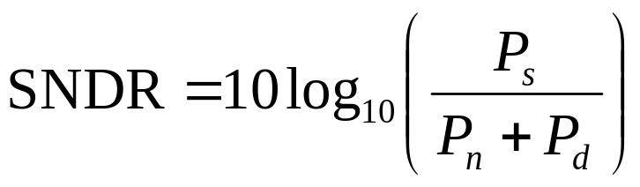
仿真分析动态性能
V_{A}
整数个
周期的数据
做FFT
功率谱分析
P_{S}
ADC
fi
P_{d}+P_{n}
fc
输入信号：
  单频正弦波，满量程输入
采样长度：
  整数个信号周期，防止频谱泄漏

Slide 21
加窗处理
由于实际测试中时钟不同步、电路噪声等因素的影响，较难做到完全整数周期采样
非整数周期采样带来频谱泄漏，且泄漏随样本长度远离整数周期长度而增大
在测试中应使样本长度尽量接近整数信号周期长度
在做FFT频谱分析前对样本加窗处理，一般为汉宁窗

Slide 22
加窗后的动态性能分析
加窗后频谱泄漏可忽略，但主瓣展宽
加窗并不改变各信号分量的相对功率比
信号能量Ps为主瓣中各点功率之和
  主瓣宽度？
噪声和失真功率和Pn+Pd=Ptotal-Ps
SFDR为信号主瓣最高点与主瓣之外最高点之比

Slide 23
频域FFT分析方法的验证
V_{A}
整数个
周期的数据
做FFT
功率谱分析
P_{S}
ADC
fi
P_{d}+P_{n}
fc
~理想10-bit ADC
?
每周采6点： SNDR=62.77dB SFDR=79.41dBc
每周采10点：SNDR=58.37dB SFDR=59.45dBc

Slide 24
量化噪声问题的解释
理想ADC的SNDR公式的由来
  假设量化噪声电压在(-0.5Δ, 0.5Δ)之间均匀分布，且近似为白噪声，噪声功率=Δ²/12
在上述每周采6点和10点的例子中
  量化噪声电压不满足均匀分布，其功率不同于Δ²/12
  量化噪声电压为周期信号，其功率有可能叠加到信号上，导致SNDR结果过大，或叠加到谐波上，导致SFDR结果过小
问题根源：采样点位置固定重复
解决方法：选择合适的采样频率与信号频率之比

Slide 25
关于失真的分析
Do
左图每周采4点的例子，采样点固定在黑点所示的位置不断重复，黑点之间的非线性误差不能得到体现
real
ideal
Vi
实际ADC存在非线性
  输出中除了信号、噪声之外还有谐波分量P=Ps+Pn+Pd
  SNDR = Ps/(Pn+Pd) = Ps/(P-Ps)
  SFDR = Ps/Pz，Pz为最大杂波的功率
采样点位置固定，且每周采样点数较少时，也会带来SNDR和SFDR结果不准确问题
解决方法：选择合适的采样频率与信号频率之比

Slide 26
采样率与信号频率之比
目标——使得量化误差尽量随机化；使得ADC转换的线性得到完整体现
fc与fs的选择：
  应使采样点尽量遍历ADC转换曲线上的所有点
  应使信号与低次(2~9)谐波的位置不要太靠近，以免加窗后主瓣展宽出现交叠
仿真中若考虑输入和电路内部的热噪声时，可改善量化误差的随机性
在实际的ADC测量中，fc和fs源自两个时钟源，这种不同步也会改善量化误差的随机性和采样的遍历性

Slide 27
采样长度
从SFDR来考虑
  信号与底部噪声高度之比应大于SFDR指标
  样本数越小，底部噪声高度越大
从完整体现ADC转换线性的要求来考虑
  采样点尽量遍历转换曲线
从减小频谱泄漏考虑，所截取的样本应为整数周期或尽量逼近整数周期（在实际测试中）

Slide 28
实用仿真策略
信号与采样频率的关系、样本总数：
  第一步：根据要考察的谐波次数P取N>=2P+1，然后取fs/fc=M/N，M，N互为素数，例如P=9, 则fs/fc=8/19
  第二步：根据样本长度的要求，将分子分母放大，如fs/fc=1600/3800，此时N=3800为样本总数
  第三步：令d_len=N+1，这样fs/fc=1600/3801
仿真结果：
SNDR=61.894dB，SFDR=83.89dBc

Slide 29
下一步任务？
我们已经找到一种仿真分析ADC动态性能的方法：
  输入信号的形式与幅度（正弦，满量程）
  采样率与信号频率之比
  采样长度
  频域FFT分析
下一步任务：由SNDR、SFDR指标推出电容的分布参数
问题：如何将确定的系统指标要求与电路参数的统计特性联系起来？
须引入良率(YIELD)的概念！

Slide 30
Monte-Carlo分析方法
一种统计模拟分析方法
电子线路的Monte-Carlo分析
  确定电路中各参数的标称值
  确定电路中有随机变化的参数及其统计分布
  确定电路各参数的值，做一次电路模拟
    固定参数取其标称值，随机参数取其标称值与随机变化量之和
  重复上一步过程，做Num次电路模拟
  对Num次模拟结果做统计分析，若有Lum次满足指标要求，则YIELD=Lum/Num

Slide 31
确定电容的取值
在ADC行为级模型中，令运放增益为80dB，采样和反馈电容的值均为0.5pF的设计值再加上均值为0，归一化均方根为σ的随机变化量，其他电路参数均为理想状态
假设一个良率目标，可取为95%
估计一个σ值，如σ=0.1%，做100次Monte-Carlo分析，统计SNDR>60dB且SFDR>65dBc的次数Lum，根据Lum的值，以及SNDR、SFDR与σ之间的关系，来反复调整σ和分析对应的Lum
最后，找到恰好使得L>95的σ值
结果： σ<0.08%
工艺厂商一般会给出一定大小下的电容的σ值，我们再根据σ的要求来决定工作电容最后的取值

Slide 32
Outline
Specifications
Principle of Cyclic ADC
Behavior model
Circuit-level model
Transistor-level design
Layout design
Conclusion

Slide 33
电路级模型
在电路框图、转换原理和电路行为描述的基础上，引入更具体的结构设计和时序控制
灵活的多层次综合设计
  顶层结构化描述
  底层各种描述方式灵活切换
  从抽象到具体, 分步进行
  分而治之, 各个击破
用于快速设计和验证电路结构、时序设计的正确性

Slide 34
单元电路建模
常用Spice电路模型
  参考
  OTA
  开关
  比较器
  D-触发器
  基本数字逻辑（与或非）
用于构建电路级模型的基本元件
  无源元件、独立源、可控源
目标：独立于具体工艺的结构与时序设计的快速验证
Cadence环境下，Verilog-A建模或调用Cadence提供的元器件：
（1）在cds.lib中增加
DEFINE ahdlLib $CDSHOME/tools/dfII/samples/artist/ahdlLib
（2）在Schematic中调用ahdlLib库中的各种元器件宏模型；

Slide 35
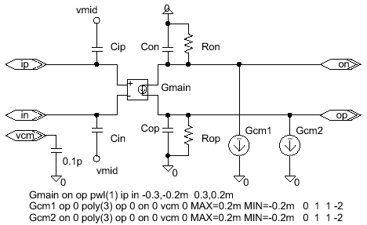
例：OTA（Hspice）
调用ahdlLib库中的opamp元件

Slide 36
例：开关（Hspice）
调用ahdlLib库中的sw元件
模拟开关模型用一个分段线性变化的压控电阻来表示:
3
1
2
1
2
n3
3
Gswitch 1 2 vcr npwl(1) 3 0 level=1
+ 0.4v,10g 1v,10meg 2v,20k 3v,0.5k 5v,0.1k
完整表示应该是两个压控电阻的并联，为了简单，在本设计中，可用单个压控电阻来代替！

Slide 37



基本逻辑门（Hspice）
调用ahdlLib库中的not_gate元件
.SUBCKT inv_5 i o capout=0.01p
cin i 0 0.01p
cout o 0 capout
rout o 0 1.0k
gn 0 o nand(1) i 0 scale=1
+ 0. 5.0ma
+ 1.0 5.0ma
+ 1.5 4.87ma
+ 2.25 4.3ma
+ 2.75 0.624ma
+ 3.5 0.111ma
+ 4.000 0.0069ma
+ 5.0 0ma
.ENDS inv_5

Slide 38
基本逻辑门
调用ahdlLib库中的nand_gate元件
.SUBCKT nand2_5 ia ib o capout=0.015p
cin1 ia 0 0.01p
cin2 ib 0 0.01p
cout o 0 capout
rout o 0 1.0k
gn 0 o nand(2) ia 0 ib 0 scale=1
+ 0. 5.0ma
+ 1.0 5.0ma
+ 1.5 4.87ma
+ 2.25 4.3ma
+ 2.75 0.624ma
+ 3.5 0.111ma
+ 4.000 0.0069ma
+ 5.0 0ma
.ENDS nand2_5

Slide 39
基本逻辑门
.SUBCKT nand3_5 i1 i2 i3 o capout=0.02p
cin1 i1 0 0.01p
cin2 i2 0 0.01p
cin3 i3 0 0.01p
cout o 0 capout
rout o 0 1.0k
gn 0 o nand(3) i1 0 i2 0 i3 0 scale=1
+ 0. 5.0ma
+ 1.0 5.0ma
+ 1.5 4.87ma
+ 2.25 4.3ma
+ 2.75 0.624ma
+ 3.5 0.111ma
+ 4.000 0.0069ma
+ 5.0 0ma
.ENDS nand3_5

Slide 40
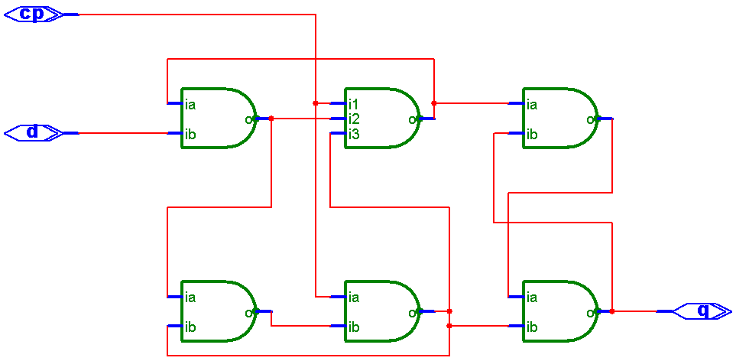
D型触发器
直接调用ahdlLib库中的d_ff元件

Slide 41
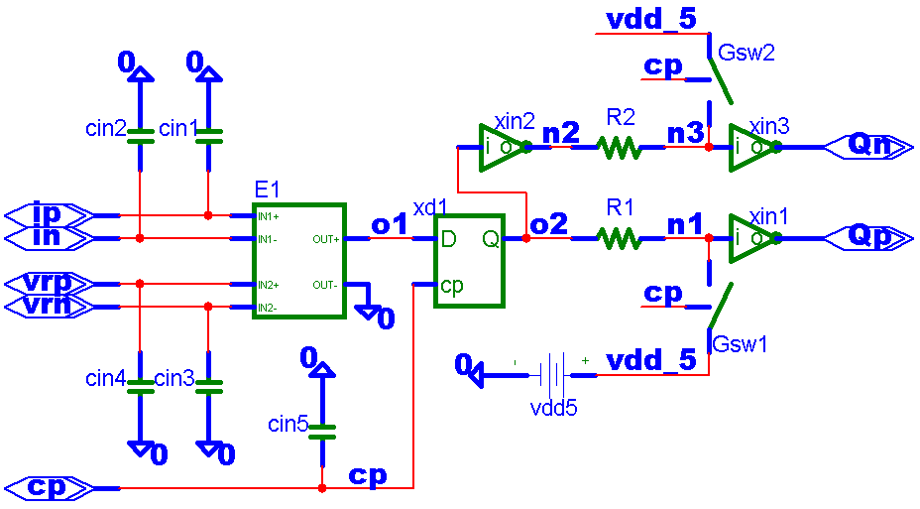
比较器
直接调用ahdlLib库中的comparator元件
E1 o1 0 poly(2) ip in vrp vrn MAX=5 MIN=0 0 -2.0e6 2.0e6

Slide 42
10-bit ADC设计方案
ph1
ph2
Vs
1.5-bit
stage1
1.5-bit
stage2
2-bit
ADC
ph1
ph2
一个转换周期 = 4个循环
每个循环完成2-bit的有效转换
总的分辨率 = 4*2 + 2 = 10-bit
总的采样率 = fc/4

Slide 43
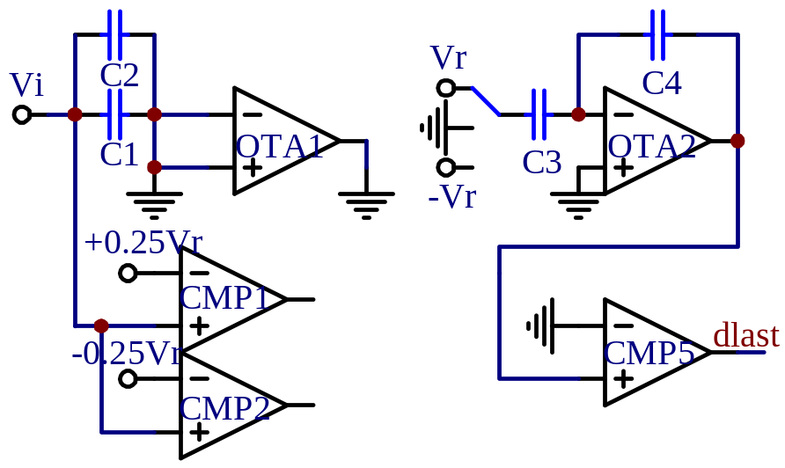
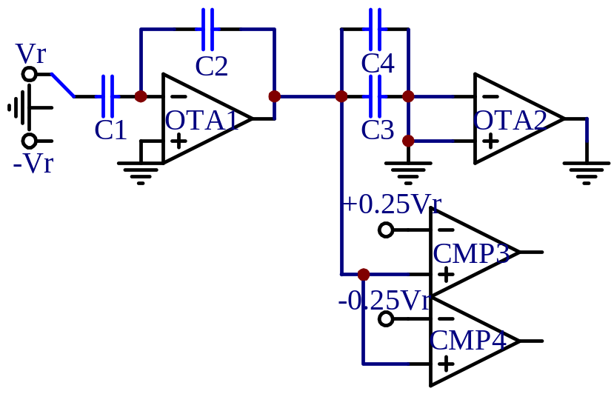
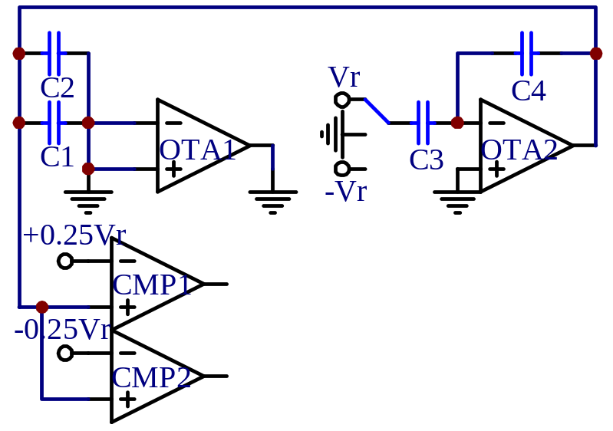
A/D转换周期
改为2-bit backend ADC
step1
(step9)
step2
step3
step4
step5
step6
step7
step8

Slide 44
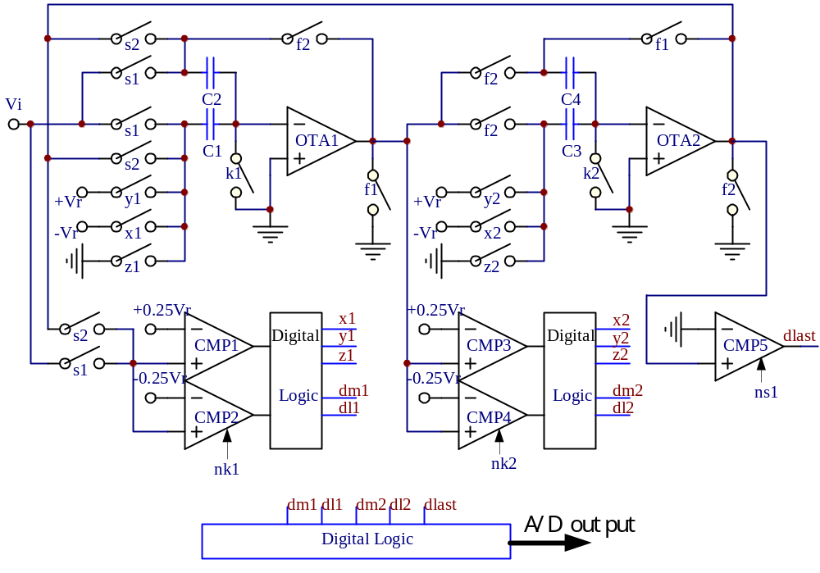
Diagram of cyclic ADC
以单端电路来说明，实际电路为全差分设计
级电路采用1.5-bit设计
改为2-bit backend ADC
同步与校正电路

Slide 45
Diagram of cyclic ADC
MDAC1
MDAC2
SubADC1
SubADC2
改为2-bit backend ADC
Backend ADC

Slide 46
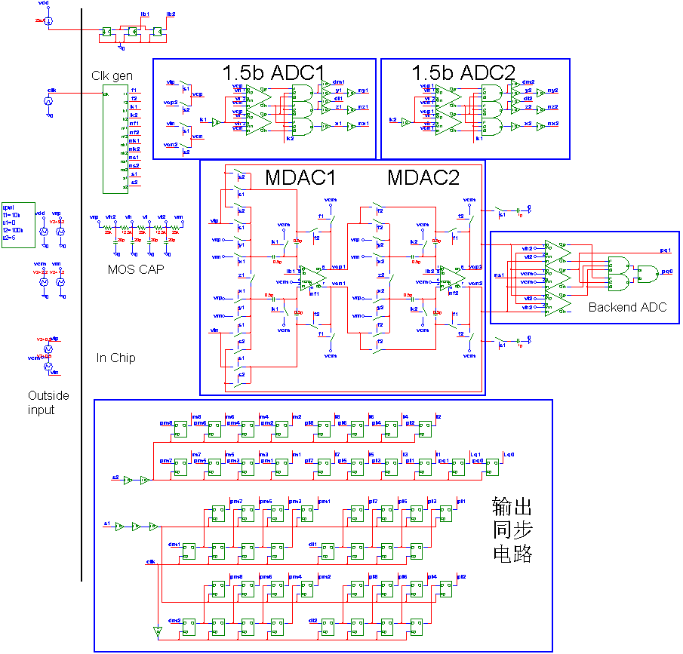
基于电路级模型的ADC电路
顶层结构描述等同于最终的设计
用对应的晶体管级单元电路替换，即可得到功能正确的晶体管电路
提高了设计效率

Slide 47
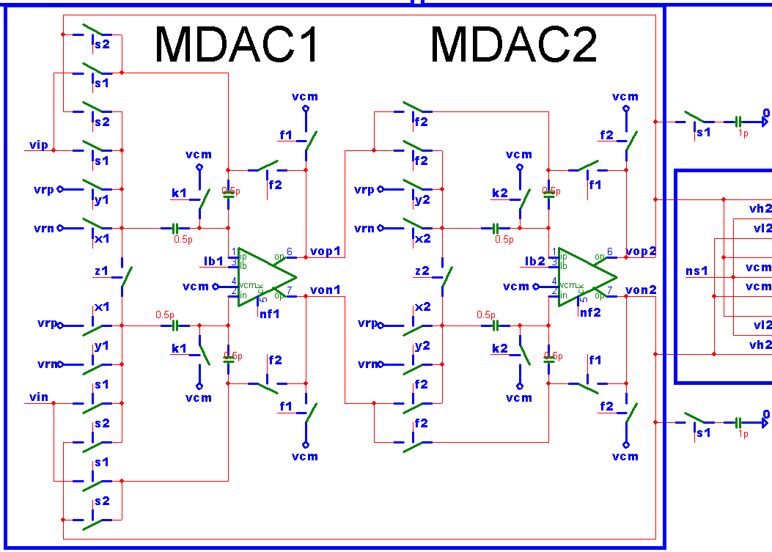
MDAC部分

Slide 48
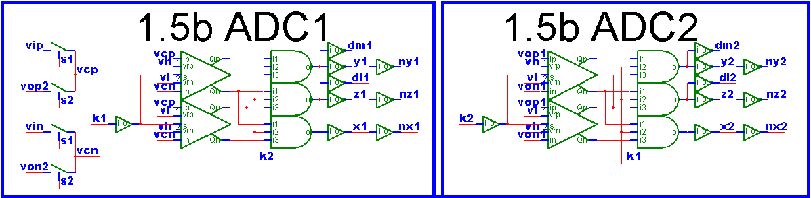
subADC
Vo
Vi
Vo
x2
-
0.25Vr
-0.25Vr
00
01
10
+
-
+
-
-Vr
0
Vr
Vi
-0.25Vr
0.25Vr
r
Vr
0
Vr
-Vr
r

Slide 49
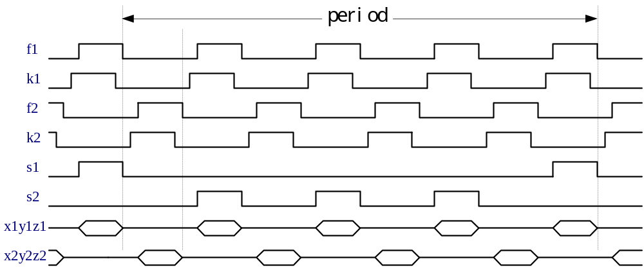
级电路部分控制时序

Slide 50
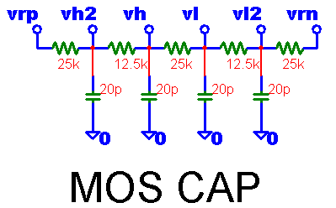
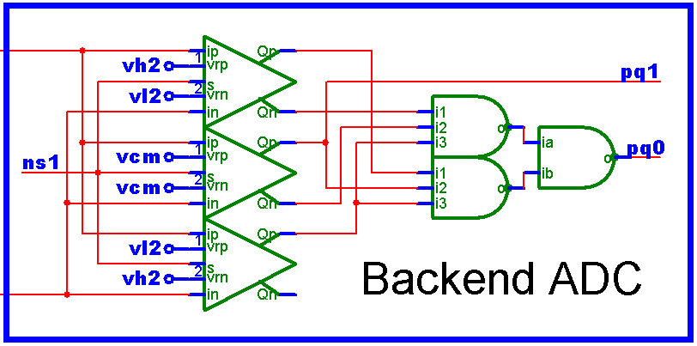
Backend ADC

Slide 51
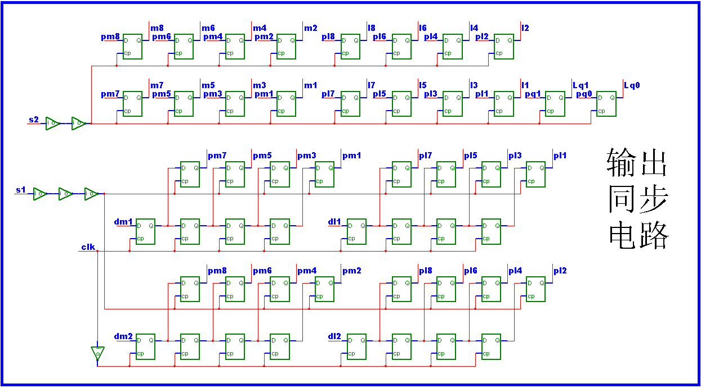
输出同步电路

Slide 52
数字部分框图
Binary output
10
输出校正电路
错位相加
10-bit Adder
18
输出同步电路
s2
Register
PWL
Lq0,1
s1n
Register
dm1 dl1
dm2 dl2
clk
Shift register
Shift register

Slide 53
转换输出时序
k1
s1
1
3
5
7
dm1 dl1
2
4
6
8
dm2 dl2
9
Lq0,1
clk
clkn
PML
s2

Slide 54
ADC性能仿真中的问题
V_{A}
采集近整数个
周期的数据
做FFT
功率谱分析
ADC
fi
fc
Spectre仿真如何得到数字转换输出？
数字转换输出如何处理以得到SFDR？
?

Slide 55
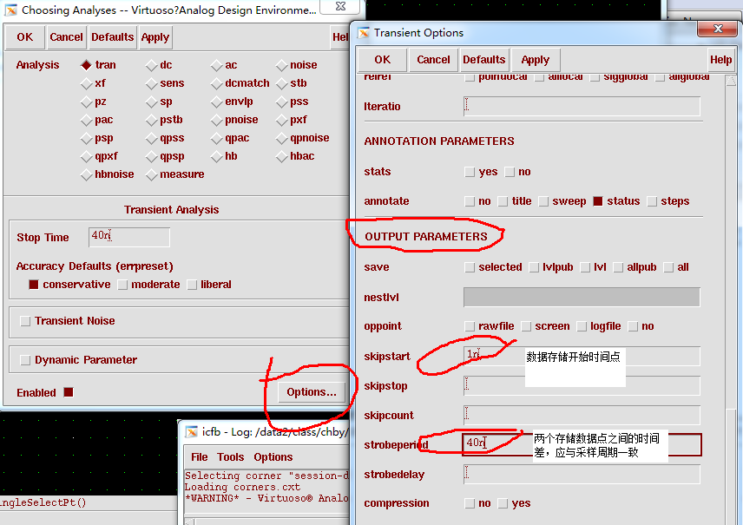
用spectre仿真ADC性能(1)
1. 使用Spectre进行瞬态仿真，在仿真设置tran时，选择.options

Slide 56
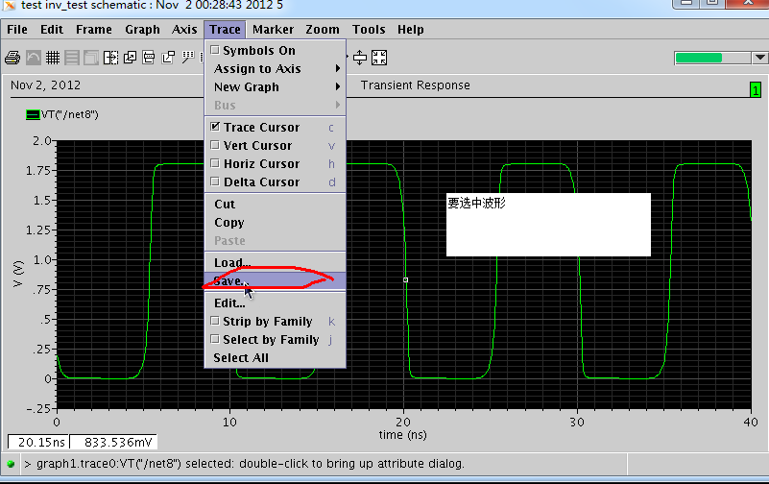
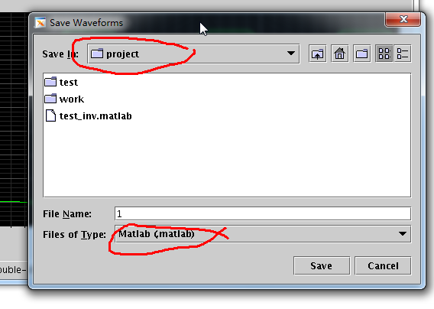
用spectre仿真ADC性能(2)
2. 运行仿真，结束后顺序查看10个数字输出节点的波形（从高到低），对每一个波形，选中波形，然后save成matlab文件，得到10个Matlab文件

Slide 57
用spectre仿真ADC性能(3)
3. Matlab处理：每一个Matlab文件是一个2列的多行文件，第一列是时间轴点数据，第二列是对应于该时间点的波形数据，使用Matlab的矩阵操作，读取每个matlab文件的第二列数据，记为矢量Ai[]，i=10,9,8,…,1
4. 使用如下公式计算每一个采样周期ADC的输出数字信号值：
S=A10[]*2^9+A9[]*2^8+…+A1[]*2^0
5. Matlab处理：对矢量S做FFT变换，得到SFDR指标
abs_fft = abs(fft(circle));
power_fft = abs_fft.*abs_fft;
plot(power_fft/max(power_fft));

Slide 58
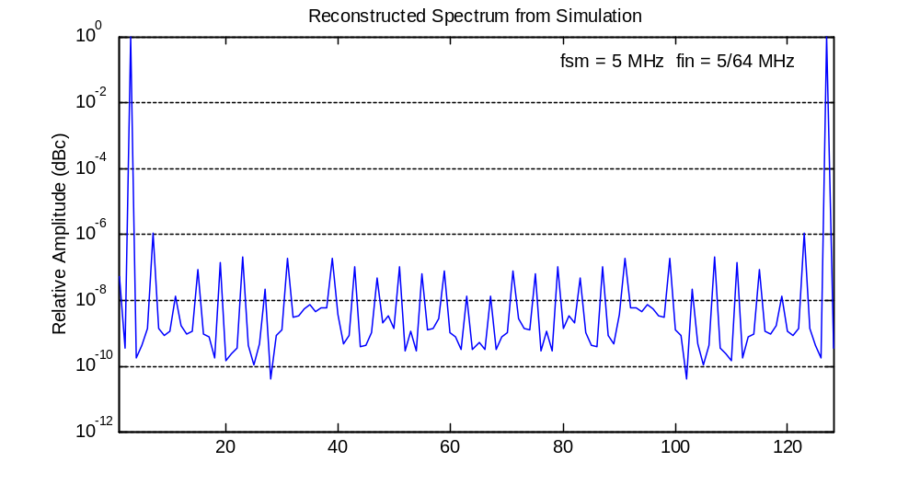
输出功率谱的例子
?
SFDR=？

Slide 59
Outline
Specifications
Principle of Cyclic ADC
Behavior model
Circuit-level model
Transistor-level design
Layout design
Conclusion

Slide 60
晶体管级电路设计
在总体结构和时序设计确定的基础上, 将各主要单元的电路具体化到晶体管
任务
  设计各单元的电路, 并进行spice仿真分析
    重要单元的corner分析
  加MOS CAP, dummy等
  “打包”: 加I/O电路
  对晶体管级的总体电路进行仿真验证

Slide 61
开关设计
时钟馈通与电荷注入效应
导通电阻的大小与线性
开关的寄生效应
对于差分电路来说, 开关导通电阻特性的要求?
开关类型的选择
  Pmos, nmos, cmos

Slide 62
开关设计
*时钟馈通(clock feedthrough)
*电荷注入(charge injection)效应
f1
Vin
底板采样技术
Vc
f1
f2
k1
k1
*寄生效应
*导通电阻特性
*开关类型
f2
电容上的采样电压：Vc = Vin + ΔV
目标： ΔV与Vin幅度无关

Slide 63
级电路中电容的取值
从噪声来考虑
  kT/C噪声
从匹配精度来考虑
  匹配精度与面积的平方根成反比
  对于0.5p~1p的poly-poly电容，匹配精度可达9~10bit
从功耗来考虑

Slide 64
Full differential OTA
主要指标
  直流增益：与ADC分辨率的关系
  GBW, Cin：与ADC速度、分辨率和级电路分辨率的关系
  相位裕度
  压摆率
  功耗问题（效率与结构的关系）
  噪声问题（kT/C噪声）

Slide 65
OTA开环特性与级电路闭环建立特性的关系
-
C2
-
AC
+
C1
CL
+
Cn
Problem: CL=?
Cn=?
C1越小，则速度越快？

Slide 66
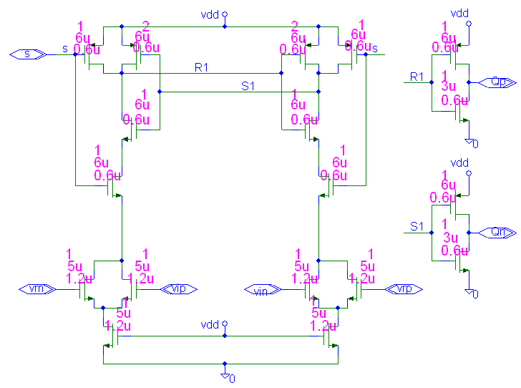
Dynamic comparator
比较(vip-vin)与(vrp-vrn)的大小
主要指标：
失调；
速度；
回程干扰
功耗
只是在触发比较瞬间消耗电流，在保持期间不消耗电流，故具有低功耗的优点

Slide 67
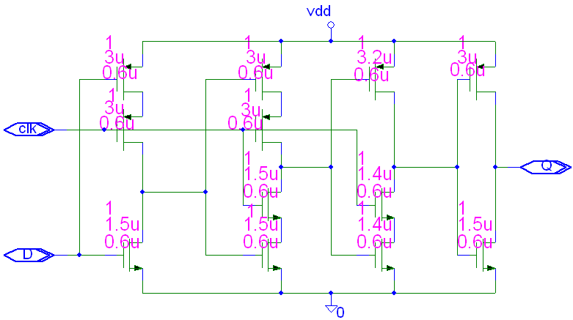
TSPC DFF
真正单相时钟(TSPC) DFF ：优点是面积小，速度快，且只要一个触发时钟 ； 是一种主从DFF，其信息在写到输出端以前暂存在寄生电容上，因此要求时钟具有比较陡峭的上升和下降沿，典型的最大沿上升和下降时间为20ns左右

Slide 68
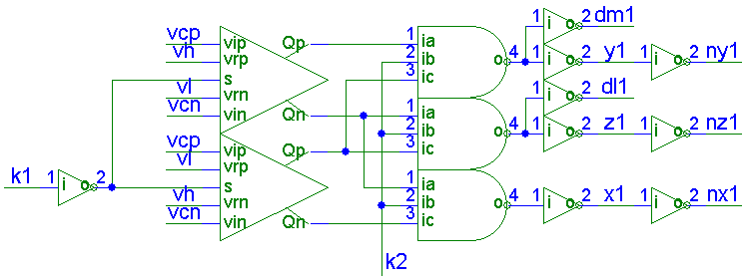
A/D与D/A控制信号产生电路
Pw=15u
Nw=6u
Mm=1
Pw=5u
Nw=5u
Dm, dl为1.5b A/D转换结果
Pw=5u
Nw=2u
Mm=2
X,y,z为1.5b D/A开关控制信号，送往MDAC
1.5b A/D

Slide 69
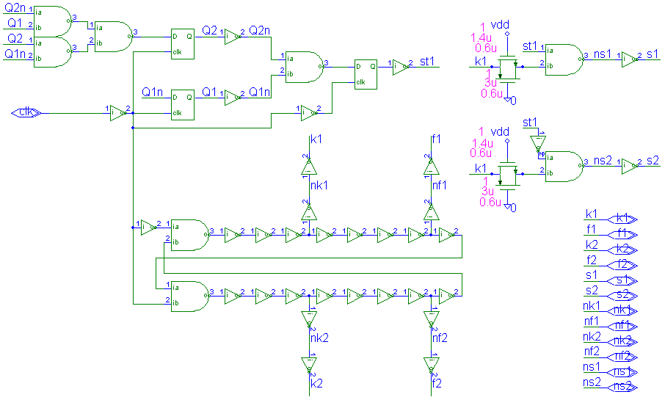
时钟发生电路
？
Pw=15u
Nw=6u
Mm=3
？

Slide 70
时钟的匹配驱动
f1
f1
f2
W1
Cp1
f1
f2
f2
W2
Cp2
相同的驱动，不同的负载，可能导致时钟交叠

Slide 71
时钟的匹配驱动
Cg1
f1
解决办法：
根据负载大小的比例确定驱动能力
Wi1
W1
Cp1
f2
Cg2
Wi1/Wi2
=(Cp1+Cg1)/(Cp2+Cg2)
Wi2
W2
Cp2

Slide 72
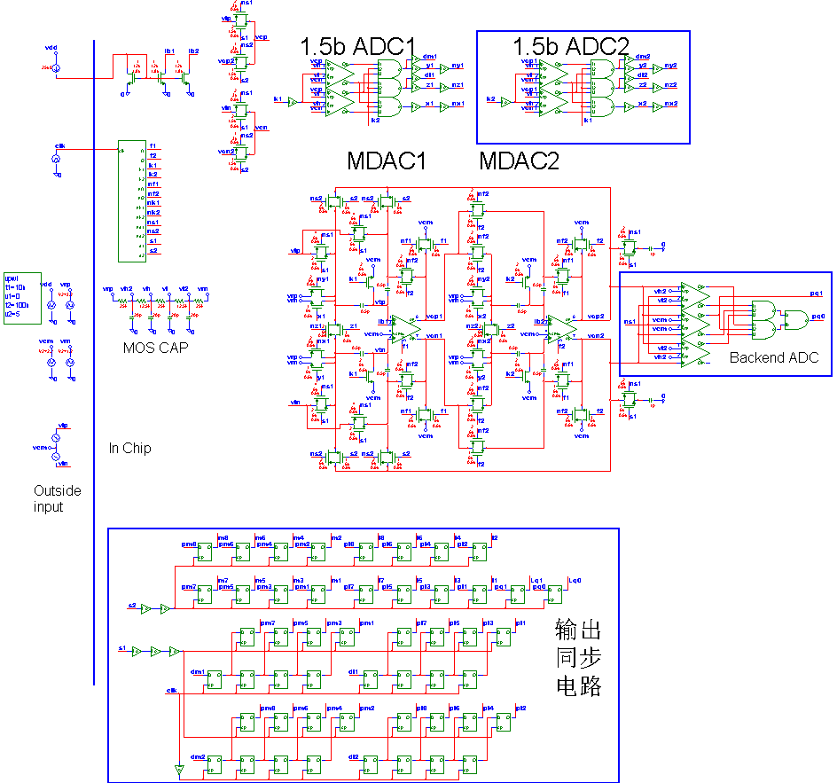
晶体管级ADC电路(Core)
顶层结构与时序直接来自电路级模型
开关为mos开关
各单元内部均为晶体管级设计并通过仿真验证
总体仿真速度慢

Slide 73
其他配套电路
PAD电路
  静电放电保护ESD
  时钟输入PAD的smitter电路
  数字PAD的输出BUFFER
为减少干扰的电源和参考滤波电路
  考虑bonding wire的影响

Slide 74
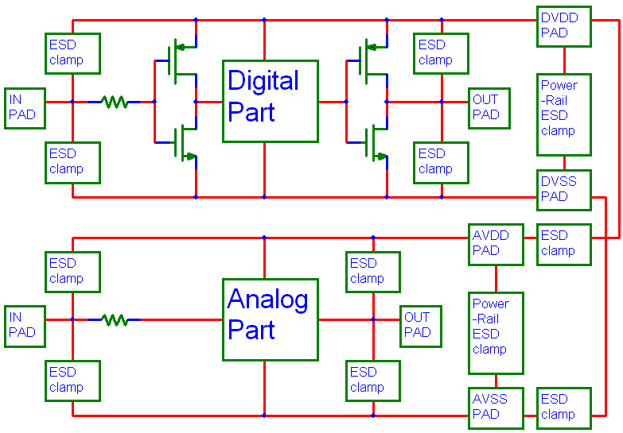
PAD与ESD
Core
对clamp器件的要求：正向导通压降小

Slide 75
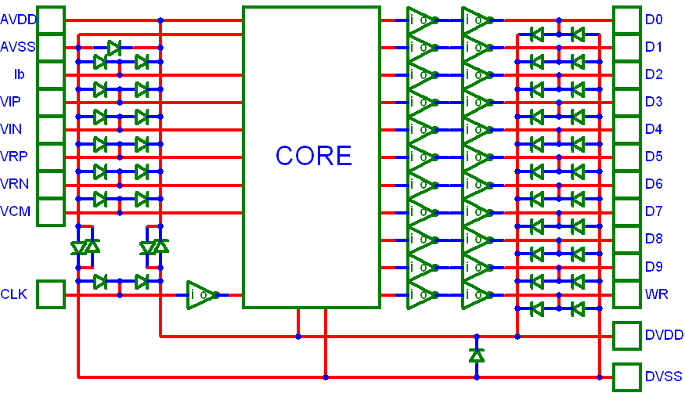
完整的芯片电路
带斯密特电路的反相器
带电阻限流的反相器

Slide 76
关于前端设计的补充讨论
三个仿真层次
  晶体管级SPICE仿真
    确定细致的电路参数
  基于电路模型的SPICE仿真
    验证电路结构、时序等；
  基于数学模型的MATLAB仿真
    方法的可行性；分析电路参数与总体性能的关系

Slide 77
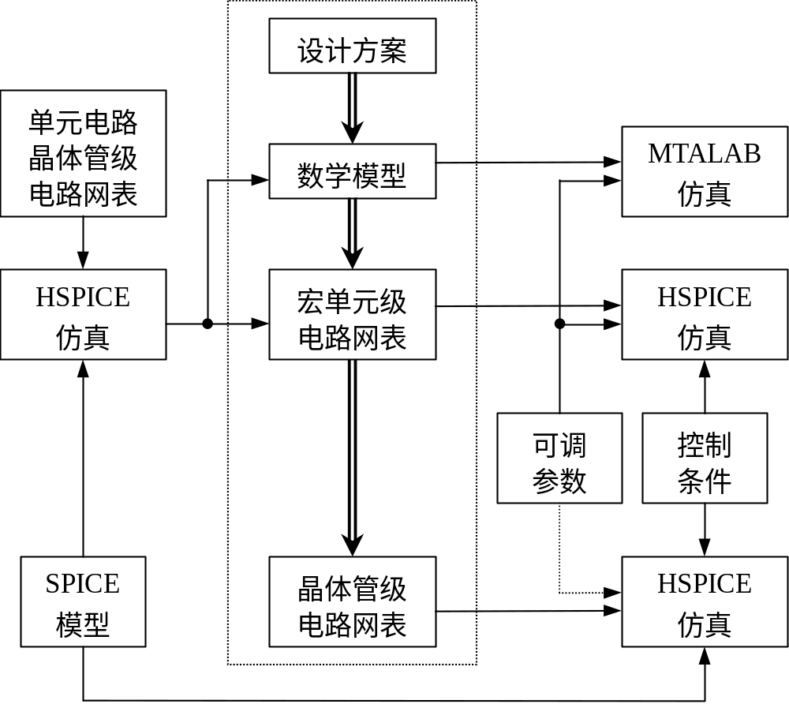
关于前端设计的补充讨论

Slide 78
关于前端设计的补充讨论
Cell A 电路级 晶体管级
Cell B 电路级 晶体管级
Cell C 电路级 晶体管级
Cell D 电路级 晶体管级
不同单元不同层次模型的混合仿真与灵活切换, 以提高设计效率与调试效率

Slide 79
Cell A schmatic veriloga extracted
Cell B schmatic veriloga extracted
在Cadence环境中,可创建TOP CELL的Config view,利用其view switching功能来实现底层单元在各种设计层次上的无缝对接仿真.
Cell C schmatic veriloga extracted
Cell D schmatic veriloga extracted
TOP CELL
Config

Slide 80
上机作业
用MATLAB对10-bit ADC的行为级描述做分析: 对于OTA增益为70dB的情况，为使SNDR>56dB, 电容的匹配精度要求为多少?
基于单元宏模型，建立10-bit ADC的电路; 对于OTA增益为70dB, 第一级和第二级电容Cs/Cf=0.99的情况，分别对行为级模型和电路级模型进行仿真, 并对比仿真结果.
设计10-bit ADC的晶体管级电路，并进行仿真验证.

Slide 81
项目设计分组要求
每组3~4人, 自主组合
每组推举一个组长, 负责协调项目的分工和实施
每个小组成员最好都能画一部分版图

Slide 82
设计报告要求
设计报告内容
第一部分： 设计原理
包括SPEC、cyclic ADC的工作原理的描述、总体框图
第二部分：电路设计
SPEC分配，总体电路、重要的单元的电路设计和仿真结果
附：电路原理图、仿真结果、源程序。
第三部分：版图设计部分
版图设计的各部分考虑，采取的措施
附：版图、DRC和LVS结果、核心电路尺寸。

Slide 83
设计报告要求（续）
设计报告内容
第四部分：后仿真 （选做）
对设计好的版图做LPE，用HSPICE对其仿真，
给出仿真结果，并与前仿做对比
第五部分：结论
设计的总体情况，设计的成功之处与不太理想之处，设计改进设想，通过本课程的训练有何收获，对本课程有什么意见及建议。
附：Team内的合作分工情况，每个成员工作的具体说明。

